Slide 1
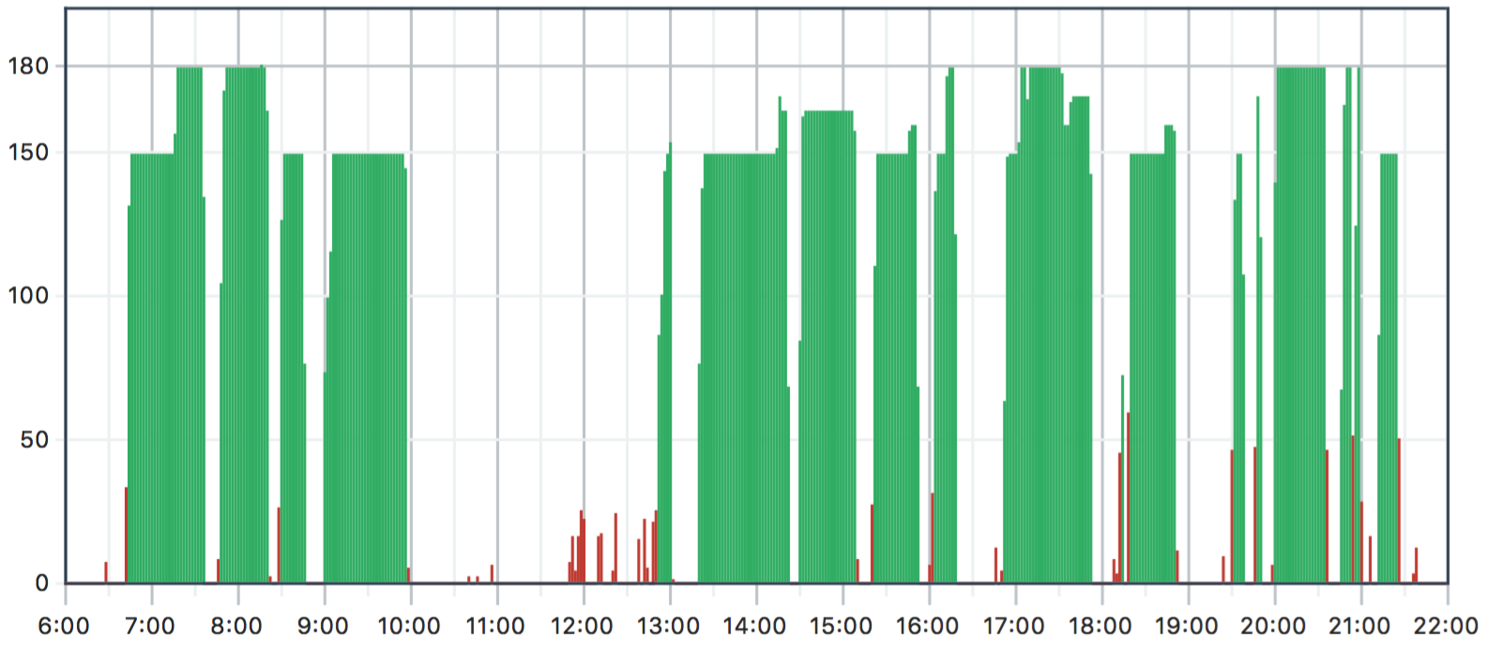

Rapport quotidient production bobine
13/12/2107 53% 57 000m 1:08:17 d’arrêt imprévu
Historique des vitesses
Performance de la journée
Equipe du matin
Equipe du soir
Résultat cumulé
35 590m
3:33:40 d’arrêt cumulé
2:25:23 d’arrêt prévu
1:08:17 d’arrêt imprévu
57 312m
3:33:40 d’arrêt cumulé
2:25:23 d’arrêt prévu
1:08:17 d’arrêt imprévu
57 312m
3:33:40 d’arrêt cumulé
2:25:23 d’arrêt prévu
1:08:17 d’arrêt imprévu
35%
65%
53%
Détail des arrêts machines
Equipe du matin
Equipe du soir

